Slide 1


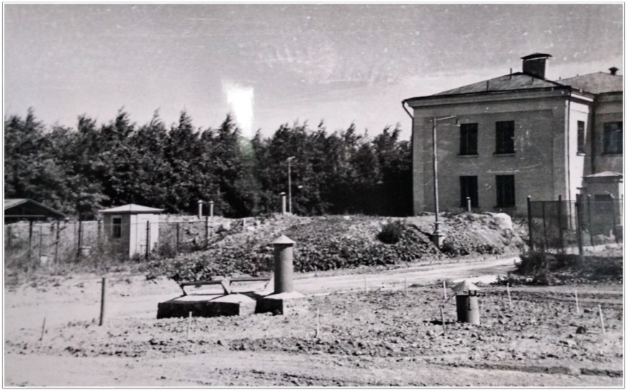
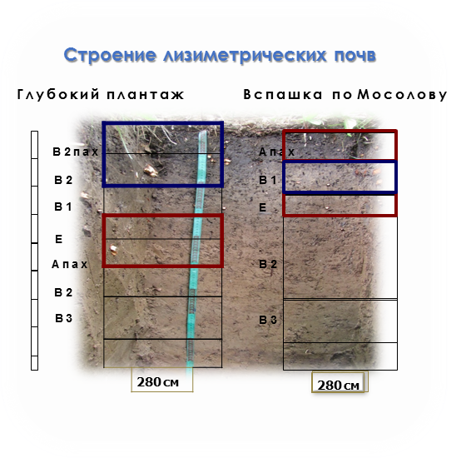
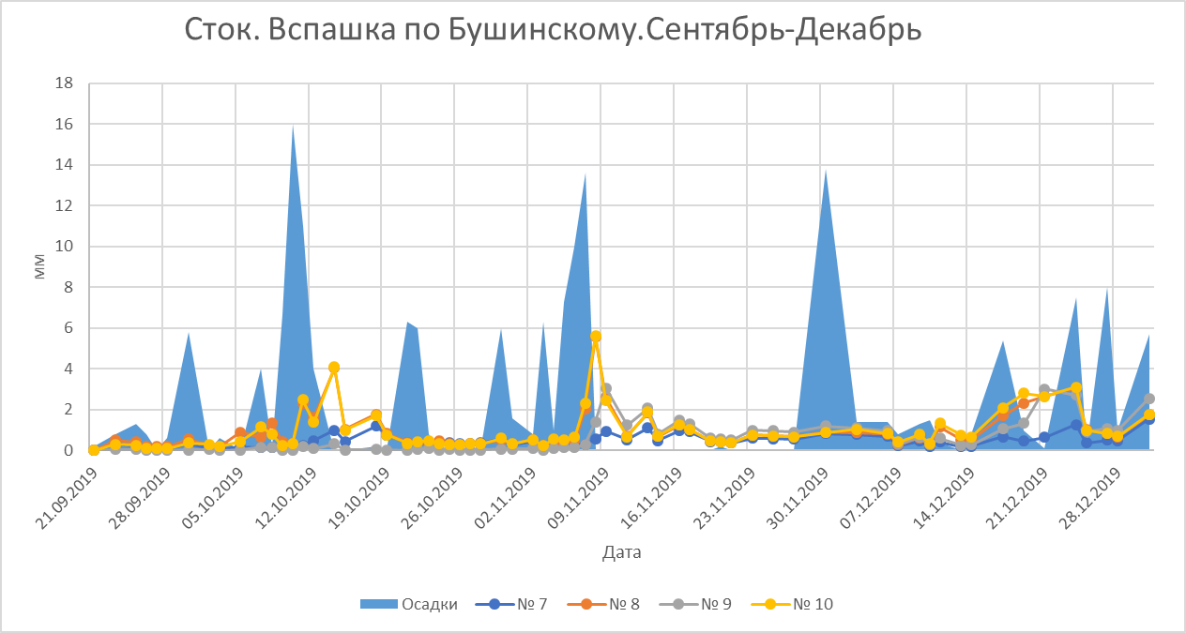
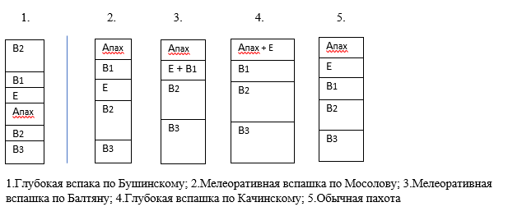
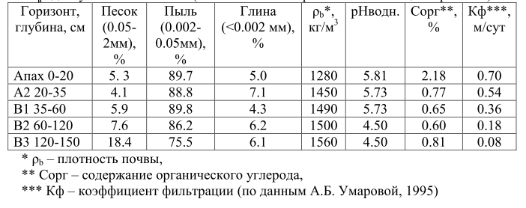
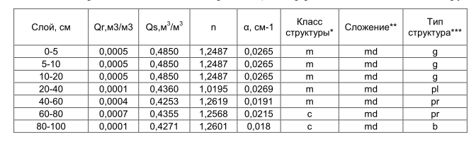
Водный режим модельных почв Больших лизиметров почвенного стационара МГУ
Работа выполнена работа выполнена по теме Госзадания в ФГБНУ ВНИИФ и при поддержке гранта РФФИ 18-34-00801 мол_а.
(1) Шишкин К.В., (2) Белик А.А., (1) Ежелев З.С.
1 МГУ им. М.В. Ломоносова, факультет почвоведения, Москва
2 ВНИИ Фитопатологии, Б.Вяземы, МО
Цель: исследование в длительном лизиметрическом эксперименте динамики стока из модельной среднесуглинистой дерново-подзолистой почвы под различными системами мелиоративной обработки
Объектами исследования стали Большие лизиметры почвенного стационара МГУ.
Лизиметрические установки используются в экспериментальном почвоведении главным образом для изучения водного баланса почвы и исследований выноса различных веществ и ионов из отдельных почвенных горизонтов или всего почвенного профиля.
Одной из причин почему для плантажа была выбрана именно дерново-подзолистая почва является тот факт, что в первой половине двадцатого века эти почвы активно вовлекались в сельскохозяйственное использование. Со временем возникла проблема повышения плодородности этих почв с целью получения более высоких урожаев. Повышения урожаев за счет интенсификации производства, в частности, добиваются созданием более оптимальных свойств пахотных почв посредством ее обработки с\х орудиями. Однако частая обработка почвы экономически не выгодна, помимо этого она так же может приводить к деградации структуры и переуплотнению. По этой причине сокращение числа обработок почвы (числа проходов техники) – одно из важнейших направлений в современном интенсивном земледелии.
Уменьшения числа проходов техники при обработке дерново-подзолистых почв предполагалось достичь за счет создания глубокого плодородного слоя. Разработанные мелиоративные методы делились на две группы: проводимые путем одноразового углубления пахотной толщи (вспашка по Мальцеву, Бушинскому) или взаимного перемещения генетических горизонтов (вспашка по Мосолову). Для оценки эффективности применения каждого из этих методов и предлагалось проведение лизиметрического эксперимента.
Предполагалось, что на месте плантажированных почв, по прошествии времени, возникнет более окультуренный вариант, отличный по своим свойствам от исходной дерново-подзолистой почвы и отличающийся направленностью эволюционных процессов (Умарова, 2011).
Лизиметрический метод, благодаря контролю условий и на нижней и на верхней границах, остается одним из важнейших в изучении перемещения воды и веществ по профилю почвы и незаменимым для разработки и проверки адекватности моделей различного рода, выводов об эволюции почв, их использовании и управлении водным режимом. Поэтому в данной работе для исследования водного режима использованы большие лизиметры Почвенного стационара МГУ.
Совокупность физических процессов, вызывающих изменение количества воды в почвах во времени и в пространстве, называют водным режимом почв, каждый из этих процессов в отдельности называют элементами водного режима. Количественно охарактеризованные элементы водного режима называют элементами водного баланса. Следовательно, водный баланс является количественной характеристикой водного режима (Воронин А.Д.,1986).
Исследование и анализ водного режима включает количественное описание:
• Условий на верхней границе – все процессы влагообмена, происходящие на поверхности почвы: испарение, выпадение осадков, поливы, а также транспирация растений, хотя этот процесс происходит в пределах корнеобитаемой толщи;
• Условий на нижней границе – процессы оттока и притока влаги, происходящие на нижней границе почвенной толщи (свободный гравитационный отток влаги), отсутствие потока – водоупор на нижней границе, заданный поток влаги;
Конструкция лизиметрических установок
В 1960 г. было начато строительство лизиметрическиой станции на почвенном стационар МГУ. Для этого были сооружены 48 бункера из цемента объемом 8м2 х 1.75м , расположенных в два ряда. Лизиметры разделены между собой стенкой в 0,5 м. Внутренняя поверхность покрыта гидроизоляционным материалом - брезолом, затем выложена кислотоупорными плитками на битуме. Дно лизиметров имеет уклон в сторону общей стенки. В дно каждого лизиметра вставлена воронка диаметром в 25 см с трубкой, отходящей в галерею под лизиметрами, где производится сбор и автоматизированная регистрация объемов фильтрационных вод.
Уникальность лизиметров МГУ как объекта исследования заключается еще и в том, что в них смоделированы различные границы и переходы горизонтов. Так, набор горизонтов во всех модельных почвах один, но их комбинация, а значит и условия на переходах от горизорнта к горизонту разная. Неоднократно отмечается большое влияние, например, плужной подошвы на формирование путей миграции влаги. Так и в модельных почвах комбинация переходных слоев дает большое разнообразие развития специфических путей миграции влаги.
Описание лизиметрических почв
20 лизиметров заполнены до 150 см дерново-подзолистой среднесуглинистой почвой, ниже располагается 25-см песчано-гравийный слой.
Почвенные слои расположены в соответствие с различными способами мелиоративной обработки, и имеют 4-кратную повторность. Почва была привезена из Подольского района Московской области и помещена в лизиметры по горизонтам. Имеются следующие варианты мелиоративной обработки с соответствующими строениями почвенного профиля.
Сверхглубокая вспашка по Мальцеву без оборачивания пласта (лиз.5,6).
Глубокий плантаж по Бушинскому, пахотные слои представлены горизонтом В2, В2(0-43). В1(43-65), А2(65-80), Апах(80-100), В2(100-120), В3(120-150) – (лиз.7-10);
Мелиоративная вспашка по Мосолову, двухярусная обработка, поверхностный горизонт оборачивается, а горизонты А2 и В1 меняются местами: Апах(0-20), В1(20-45), А2(45-60), В2(60-120), В3(120-150) – (лиз.11-14)
Мелиоративная вспашка по Балтяну, двухярусная обработка - горизонты А2 и В1 перемешиваются и их смесь припахивается к пахотному слою – (лиз.15-18)
Глубокая вспашка на 32 см по Качинскому с припахиванием горизонта А2 - (лиз.19-22)
Обычная пахота на 20 см с оборачиванием пахотного слоя (лиз 23-24).
6
5
7
8
9
10
11
12
13
14
15
16
17
18
19
20
21
22
Весь период наблюдения можно разделить на условно весну и осень. В период активного таяния снежного покрова, когда количество поступающей влаги на поверхность модельных почв максимально, все лизиметры дают похожую картину стока. Можно выделить только лизиметры 7-10, где разброс колебаний стока значительнее. Это во многом свяно с специфическим строением почвенного профиля этих лизиметров. Поднятие на поверхность горизонтов В привело к общему уплотнению почвенных горизонтов, увеличение трещиноватости верхних слоев, формированию устойчивых путей быстрой миграции воды вглубь горизонта. Поэтому, там где идет накопление влаги в поверхностных слоя, как в случае обычной пахоты, глубокий плантаж перераспределеяет влагу внутри всего профиля.
23
24
Некоторые физические и химические свойства модельной дерново-подзолистой среднесуглинистой почвы (5-6 лиз)
Зимний период более неоднороден как по максимальным значениям стока в рассматриваемый период, так и по форме кривой стока. Необычно теплая зима сезона 2019-2020 способствовала поступлению большого количества жидких осадков на поверхность лизиметров. В зимний период особенность профильного устройства модельных почв наиболее ярко отразилась в динамике стока. Экстремумы и колебания динамики стока характерны вновь для варианта вспашки по Мосолову, где на поверхности находится трещиноватый горизонт В. При этом хортшо видно, что накапливаемая и медленно придвигающаяся влага по варианте обычной пахоты появляется на нижней границе модельных почв значительно позже. В то время как значительные осадки в варианте трещиноватого верхнего горизонта сразу дают скачок стока на нижней границе.
Появление горизонта В на поверхности почвы в условиях города не редкий случай. Это необходимо учитывать при всех исследованиях и проектированиях, связанных в водным режимом таких почв.
ОГХ модельной почвы
(5 лизиметр)
*класс структуры выделяется по средним размерам индивидуальных агрегатов:
m – medium – средние
с – coarse – грубые (толстые)
** Сложение (качество структуры) выделяется по степени оструктуренности: md – moderate – умеренная структура, хорошо оформленные различимые агрегаты, умеренно прочные и почти не видимые в ненарушенном состоянии; при нарушении почва распадается на много целых агрегатов, немного разломанных агрегатов и мало неагрегированного материала;
***тип структуры выделяется по форме агрегатов:
g – granular - зернистая
pl – platy - пластинчатая
b - blocky - блочная
pr – prismatic - призматическая
Параметры аппроксимации основной гидрофизической характеристики модельной почвы (5 лизиметр) и морфологическое описание структуры

